Slide 1

CUAI Kaggle/Dacon 스터디 1팀
2022.03.15
발표자 : 유나현

Slide 2
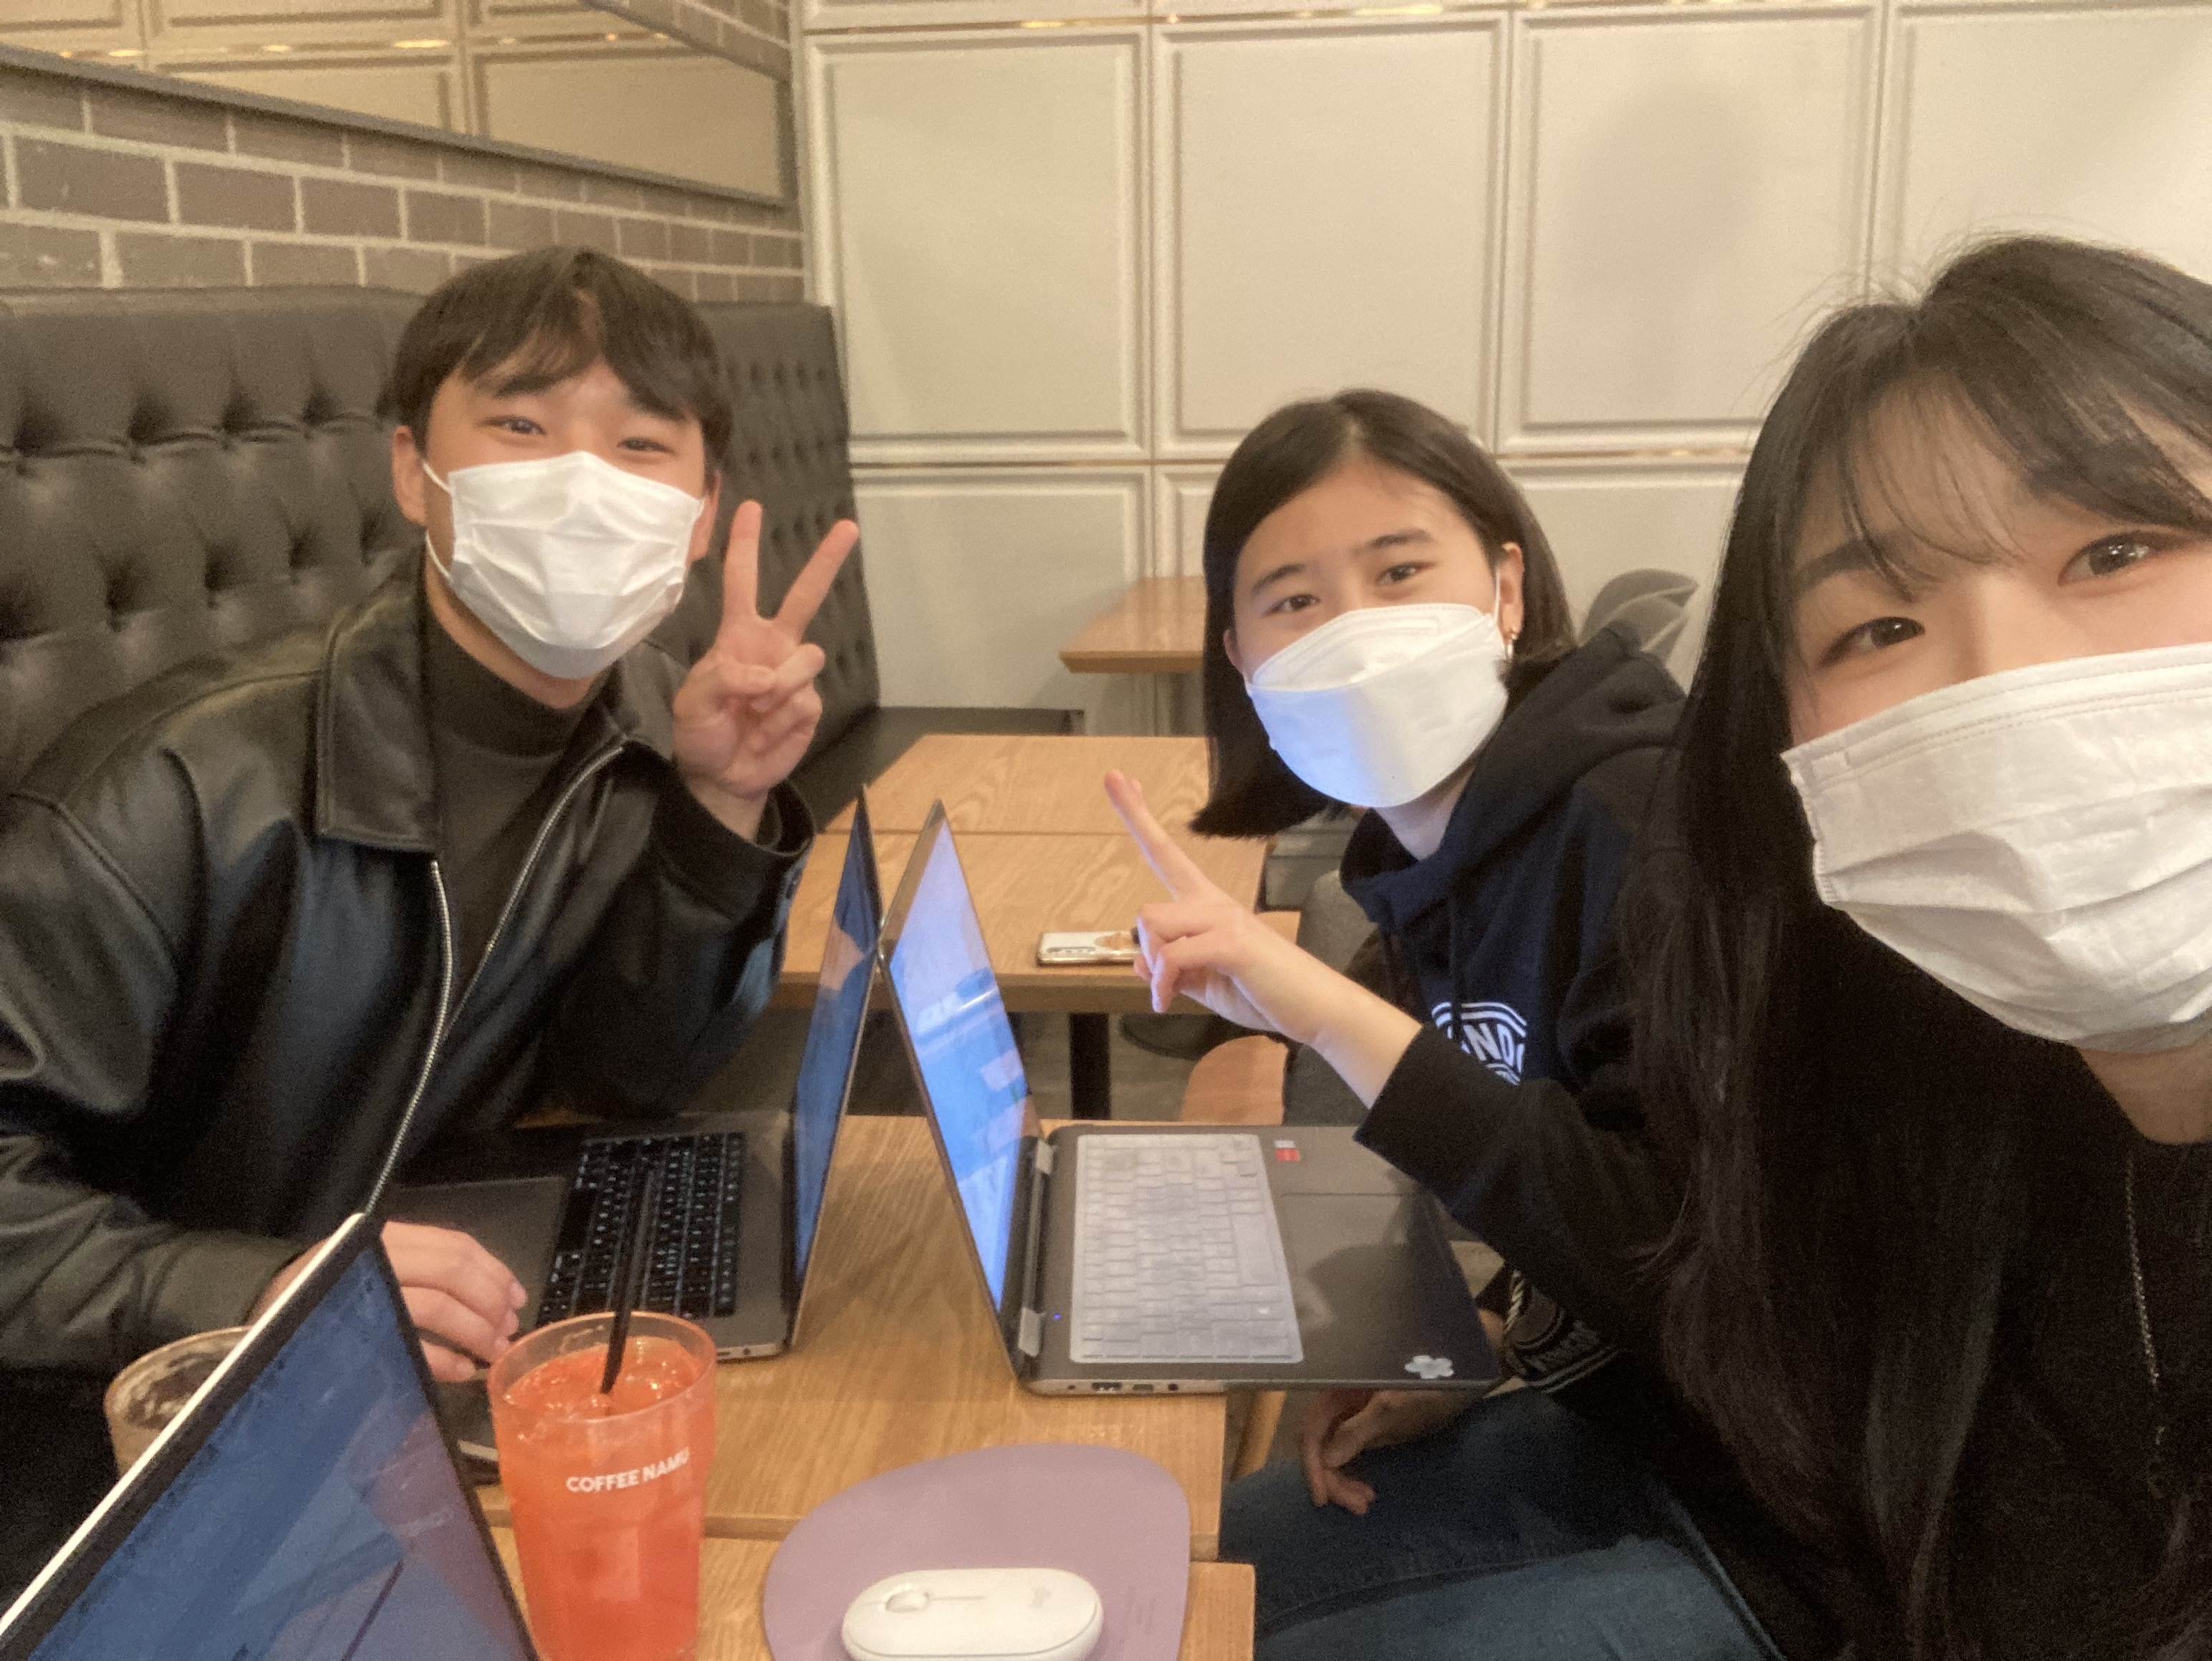
스터디원 소개 및 만남 인증
이곳에 만나서 찍은 사진을 넣어주세요.
(비대면일 경우엔 화면 캡쳐 이용)
얼굴이 나오게 찍어주셔야 합니다:D
스터디원 1 : 유나현
스터디원 2 : 방수민
스터디원 3 : 이주현

Slide 3
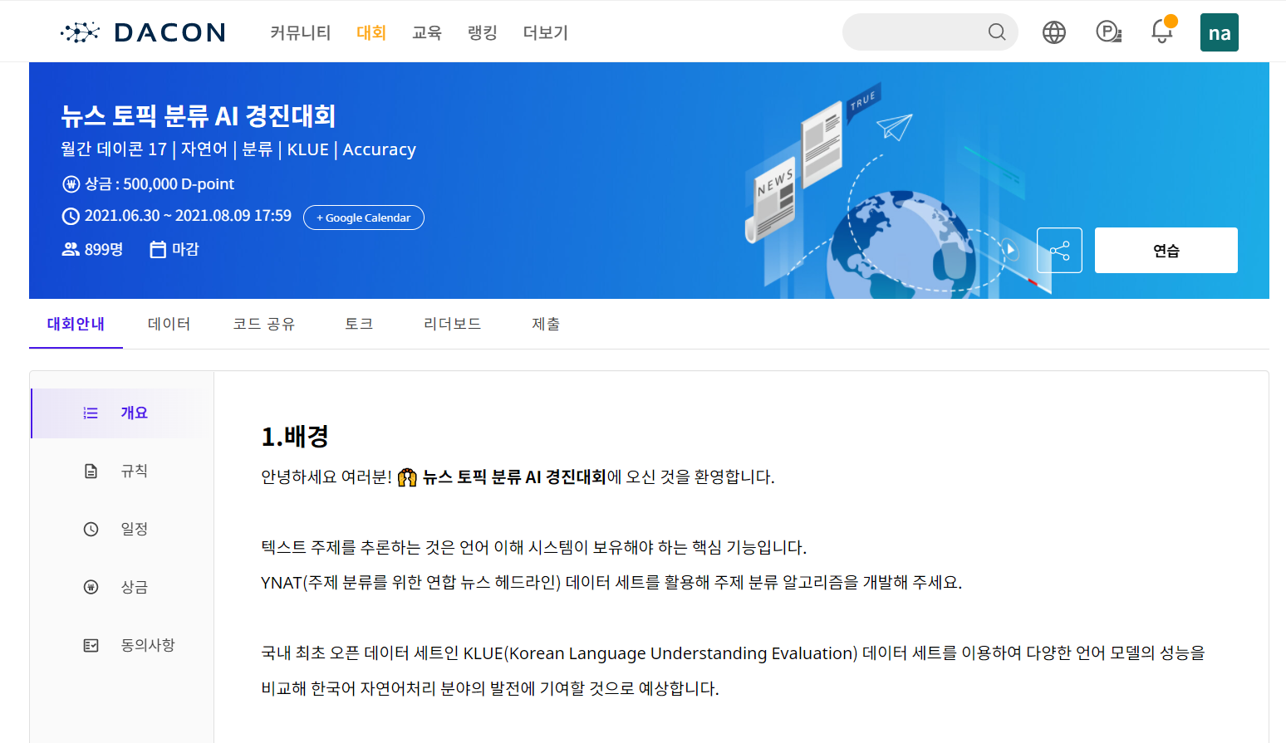
DACON: 뉴스 토픽 분류 AI 경진대회

Slide 4
뉴스 토픽 AI 경진대회
한국어 뉴스 헤드라인을 이용하여
뉴스의 주제를 분류하는 알고리즘 개발

Slide 5
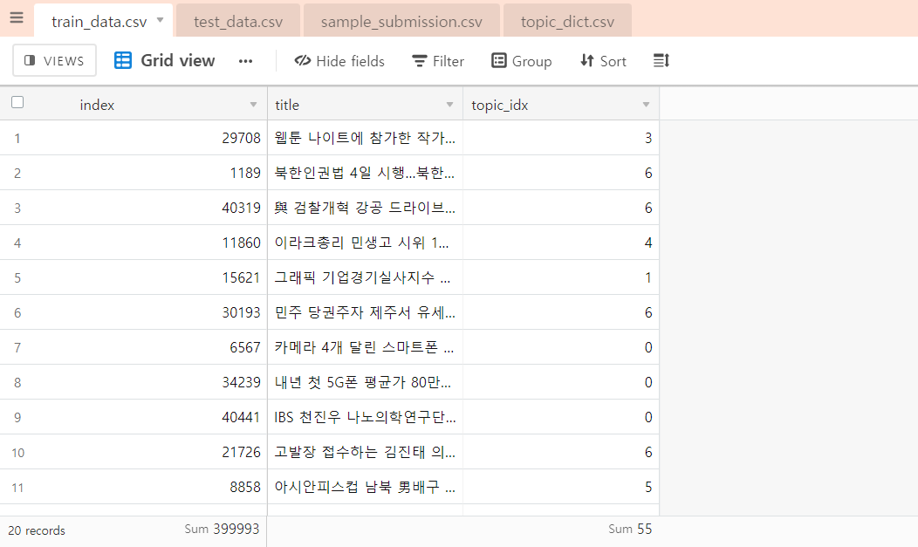
train_data.csv

Slide 6
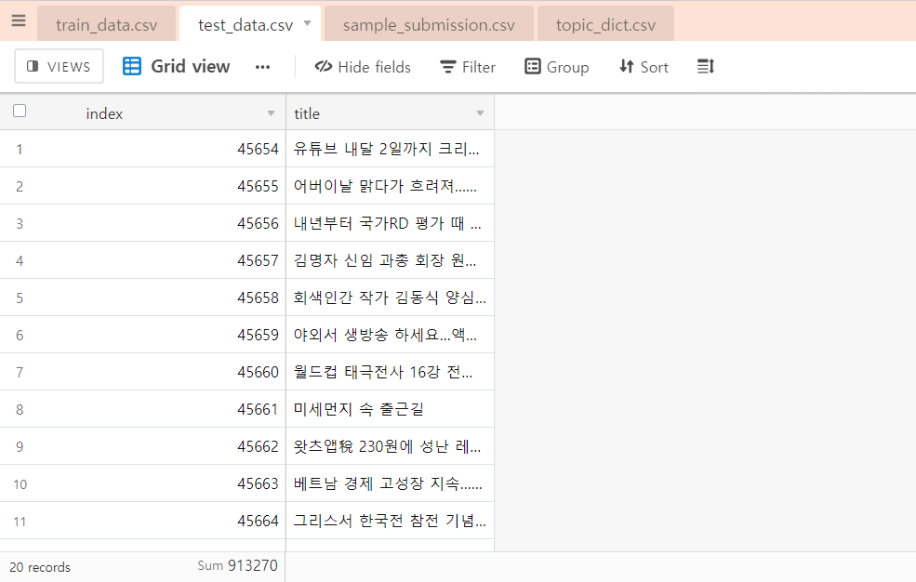
test_data.csv

Slide 7
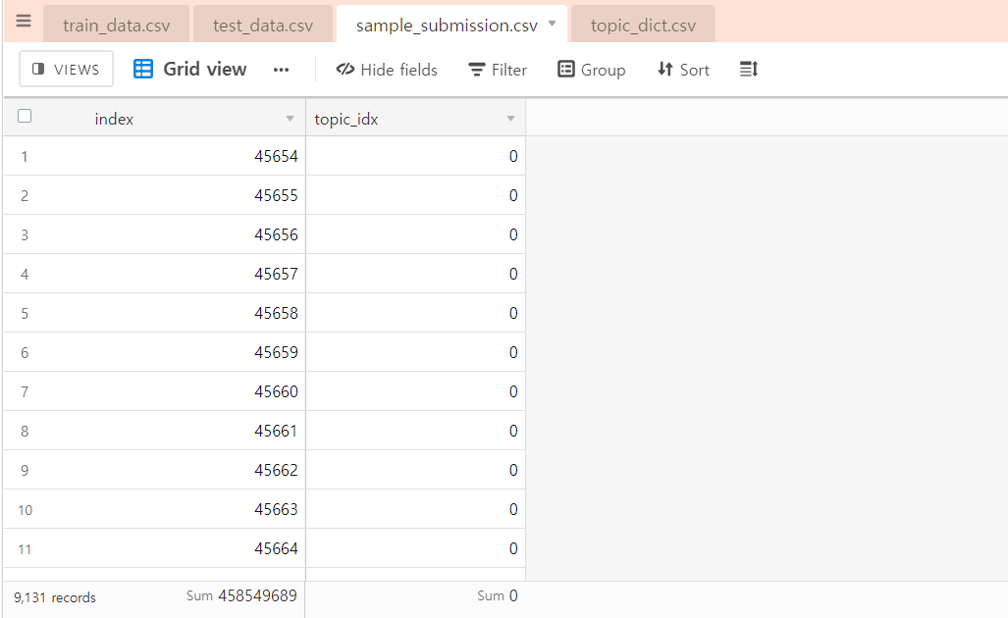
sample_submission.csv

Slide 8
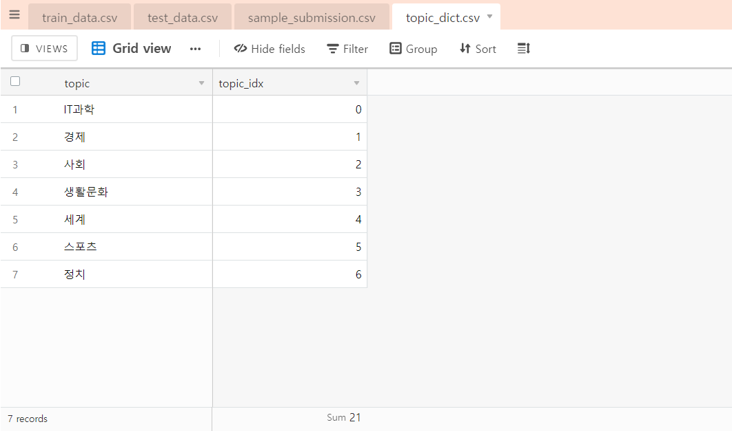
topic_dict.csv

Slide 9
뉴스 토픽 AI 경진대회
자연어 처리- 스터디 진행 방향
3월 17일에 만나 각자 사용한 알고리즘 공유
피드백 및 가장 좋은 알고리즘 선택

